Slide 1

サクサクRaspberry pi を焼こう
数理実験7研班
指導教員：相馬先生
TA：藤井さん

Slide 2
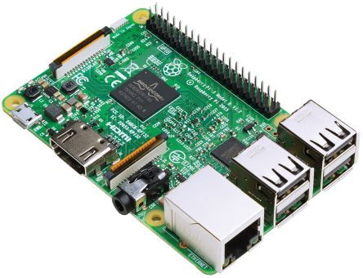
ラズベリーパイとは？
イギリス産の
シングルボードコンピュータ
Processor
GPIO
Power
HDMI
USB Port × 4
Jack

Slide 3
ラズベリーパイとは？
イギリス産の
シングルボードコンピュータ
多目的・安価・高性能
Processor
GPIO
Power
HDMI
USB Port × 4
Jack

Slide 4

Day1. ラズベリーパイで出来る事
センサから取得する場合
・温度
・湿度
・光
・加速度
ネットから取得する場合
・天気
・何の日か
・ニュース
・音声を流す
・光を流す
・写真を撮る
・動画を撮る
・ネットに情報をアップロード
Input
Output

Slide 5
Day1. ラズベリーパイで出来る事
センサから取得する場合
・温度
・湿度
・光
・加速度
ネットから取得する場合
・天気
・何の日か
・ニュース
・音声を流す
・光を流す
・写真を撮る
・動画を撮る
・ネットに情報をアップロード
Input
Output

Slide 6
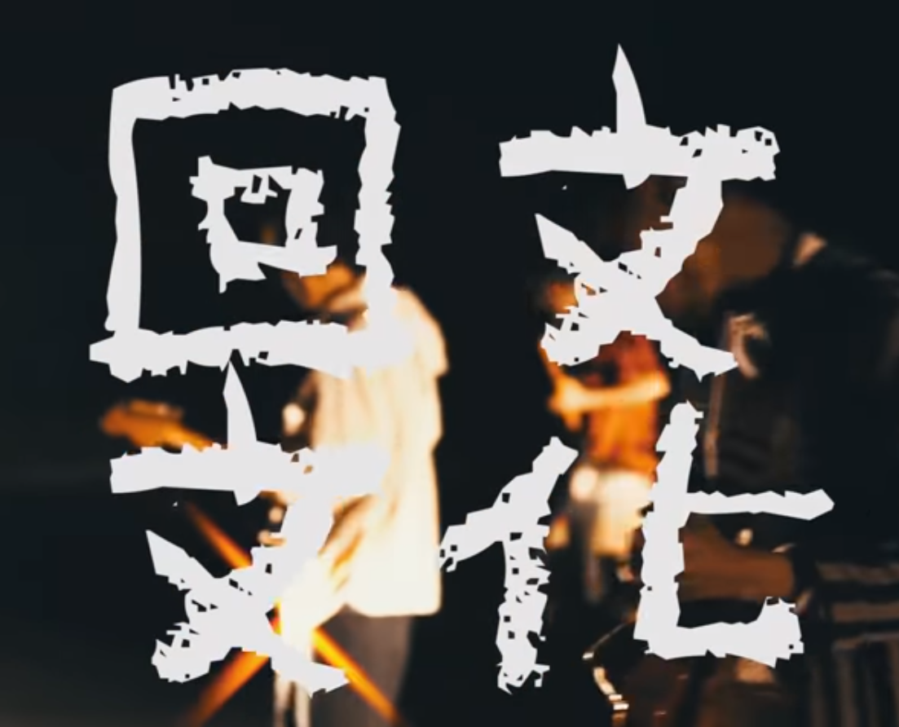
Day1. ラズベリーパイで出来る事
日々に癒しを，
夜寝る前に，朝起きるときに回文のある生活を提供する
回文出題bot

Slide 7
Day4
美咲フォントをもとに画像処理を行い日本語が表示できるようにした。
具体的には、美咲フォントは日本語を8×8ドットに変換しそのpngファイルを出力するものである。この出力されたpngファイルを画像処理により、8×8のビット列で表現できるようにした。
LEDディスプレイを2つつなげ、配線を組み替えた。
文字を流せるようにした。
しかし、、、ラズベリーパイで日本語入力できるように画策している途中、アップデートをしたところpythonが壊れた。絶望。

Slide 8
Day5
藤井さん（神）がpythonを直し、再びプログラムが実行できるようになった。
ラズベリーパイ、ブレッドボードを箱に張り付けた。

Slide 9
展望
・マイクをつけて音声処理が出来るようにする
(1)回文かどうかを判定する
(例)
「私かご動かしたわ」→「回文です！」
「アラブだから油」→「回文ではありません！」
(2)声でいくつかのコマンドが出せるように実装する．
(例)「ギャグを言って！」→「ゴミ箱の中にゴディバチョコ！」

